Slide 1
ПДД для малышей
Воспитатель ГБДОУ №23
Кировского района Никандрова А.В.

Slide 2
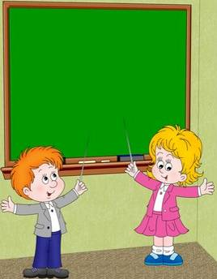
Правила дорожного
движения
для малышей

Slide 3
Оглавление
Ребёнок и дорога
Виды переходов
Светофор
Транспорт
Транспорт и я
Проверка знаний

Slide 4
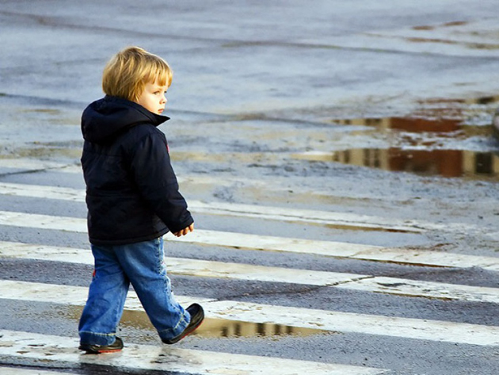

Slide 5
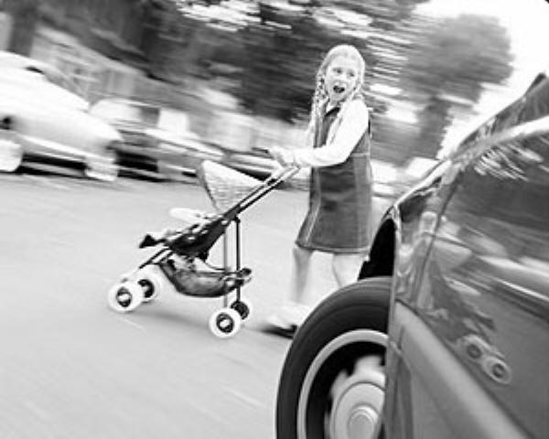

Slide 9
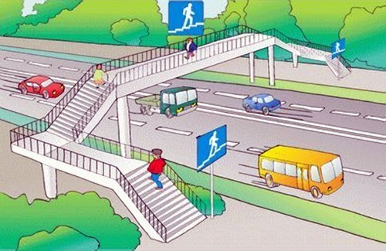

Slide 10
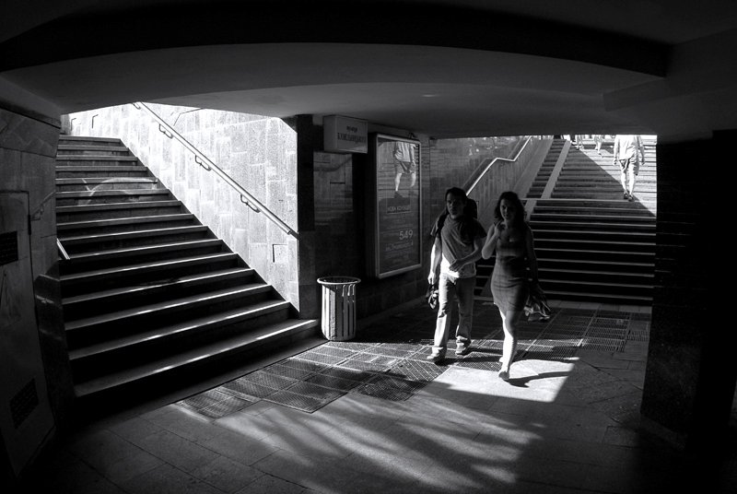
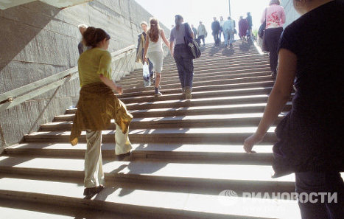
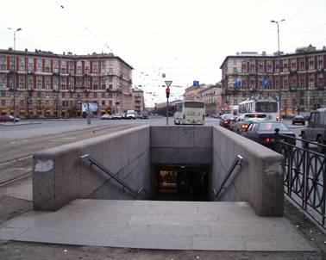

Slide 11
Три разноцветных круга Мигают друг за другом. Светятся, моргают – Людям помогают.

Slide 12
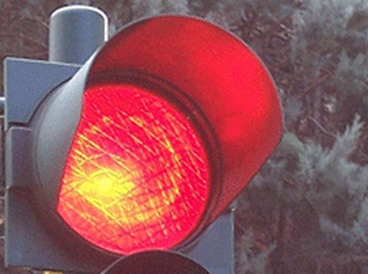
Но смотри-ка, кто такой Нам велит: «Шагать постой!»? И сигнал: «Путь опасный!» Стой и жди, пока я …?

Slide 13
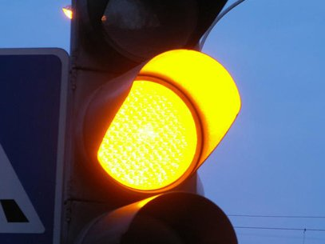
Будь внимателен в пути
Нужно ждать или идти
Этот цвет даст передышку
И вниманье навострит.

Slide 14
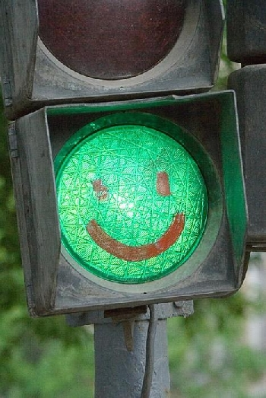
Какой свет нам говорит: «Проходите – путь открыт»

Slide 15
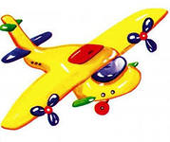
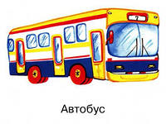
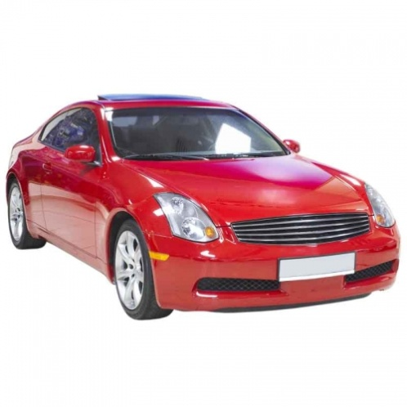
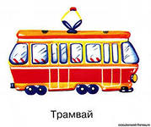

Slide 16
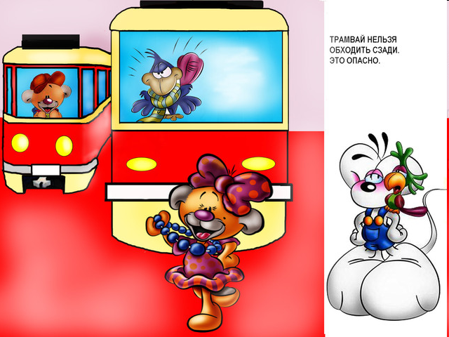
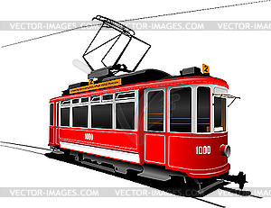
У трамвая позади никогда не проходи.

Slide 19
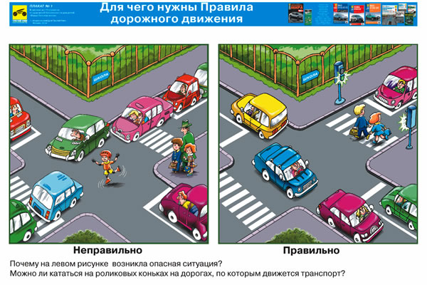

Slide 21
